Slide 1
第八课
美国联邦政府的建立

Slide 2
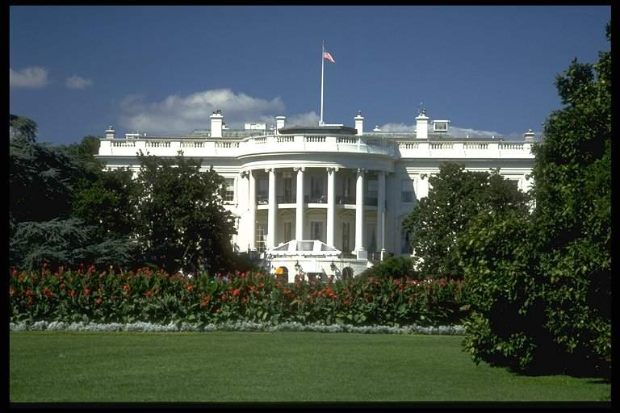
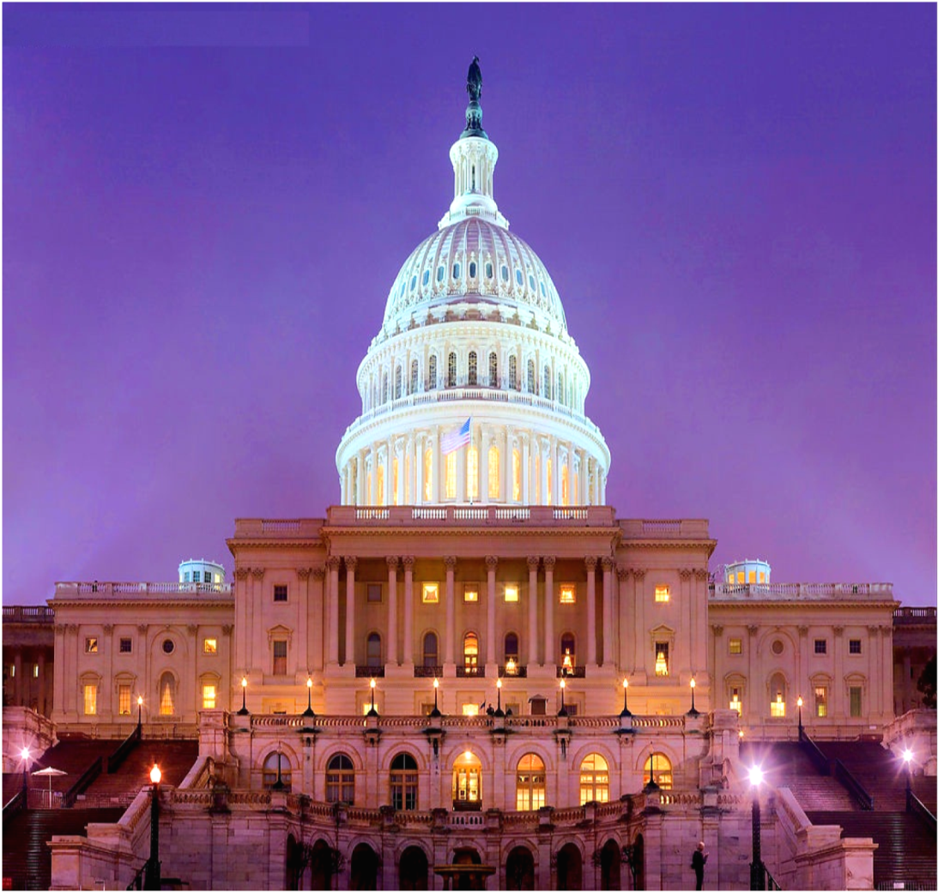
白宫
美国实行共和制政体，其最高行政长官为总统。美国总统的官邸称白宫，位于美国华盛顿宾夕法尼亚大街，是一座白色的三层楼房，始建于1792年，后多次改建和扩充。从1800年美国第二位总统亚当斯（1735—1826）起，历任总统都以此为官邸。1902年美国第二十六届总统罗斯福在他的通信中首先使用“白宫”这一名词，后成为美国政府的代称。

Slide 3
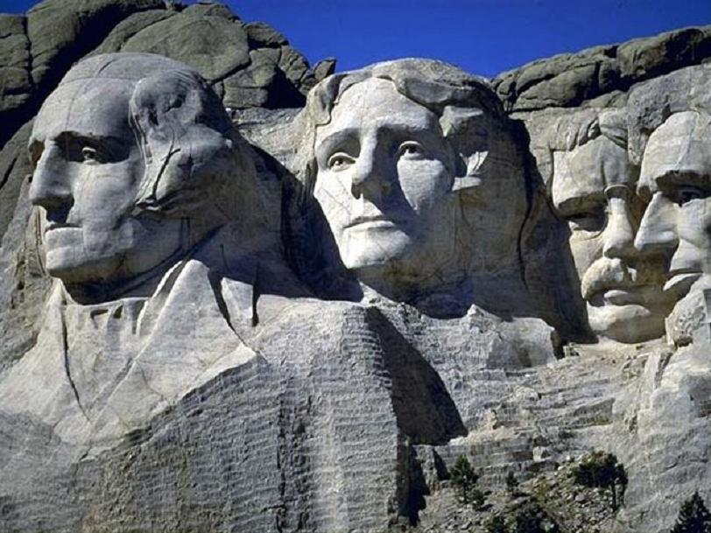
美国著名的拉什莫尔山耸立在南达科他州巴登兰以西不远的地方，山上雕刻着美国四位著名总统的巨大头像。从左至右，这四位总统是：开国元勋华盛顿、《独立宣言》的起草者杰佛逊、奠定20世纪美国之基础的西奥多.罗斯福和解放黑奴的领导者林肯。

Slide 4
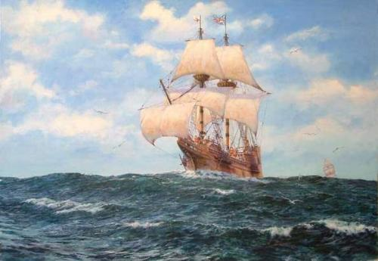
1620年，“五月花”号帆船，带着102名英国清教徒远渡北美，开始了美国建国的历史。

Slide 5
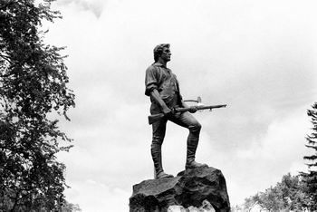
美利坚和众国诞生
美国独立战争的第一枪
18世纪后半期，英国在大西洋沿岸建立了13个殖民地。每个殖民地都由英国派来的总督统治。这时的殖民地已经开发了大量的种植园，建立了纺织、炼铁、采矿等多种工业，经济比较繁荣。
英国政府对殖民地进行残酷的压榨、剥削，极力限制其发展。这一切激起了殖民地人民的愤怒的反抗。1775年4月19日清晨，波士顿人民在来星顿上空打响了独立战争的第一枪，北美大陆拉开了美国独立战争的序幕。
波士顿美国独立战争纪念地来克星顿广场上的民兵塑像

Slide 6
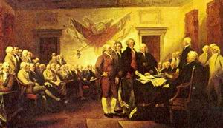
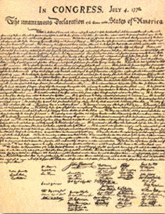
美利坚和众国诞生
费城第二次大陆会议起草《独立宣言》（1775年5月）
一切人生来就是平等的，他们被造物主赋予他们固有的不可转让的权利。其中有生命自由以及追求幸福的权利。
——摘自《独立宣言》
《独立宣言》书影

Slide 7
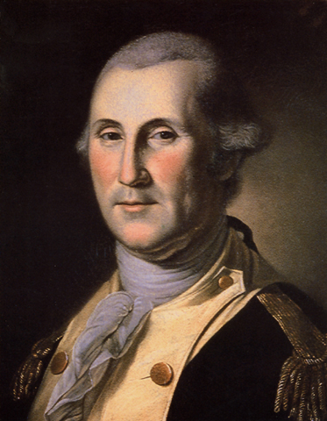
华盛顿（1732—1799），1732年2月22日出生在弗吉尼亚东部的一个大种植园主家庭。他曾在英国殖民军服役，获上校军衔。1759年至1774年为弗吉尼亚议会议员，反对英国殖民统治。1774年初和1775年先后当选为第一、二届大陆会议代表。1775年，第二届大陆会议任命他为大陆军总司令。在人民群众的推动和支持下，他率领大陆军经过特伦敦（1776）、普林斯顿（1777）、约克镇（1781）等战役，击败了英军，取得了独立战争的胜利。1787年5月，华盛顿在费城主持召开了制宪会议。会议制定了联邦宪法，决定建立联邦政府。1789年1月，华盛顿当为美利坚合众国第一任总统，1793年连任。任内，他尽力发展美国资本主义工商业和对外贸易；设立合众国银行；成立联邦最高法院。1797年，华盛顿任第二届总统期满，退居弗吉尼亚的维农山庄。1799年12月14日因患喉头炎逝世。华盛顿受到美国人民的高度尊敬，被誉为“美国之父”。
戎装的华盛顿

Slide 8

邦联与联邦
邦联是若干独立国家为军事、外交或贸易等方面的利益组成的联合体。各成员国保有主权。最初美国革命者效仿的是瑞士的邦联。现在世界上最著名的邦联是欧盟。
联邦则是具有统一主权的国家，其成员国加入联邦后不再享有完全的主权，但保留一些管理内部事务的权力。美国是世界上第一个联邦制国家。

Slide 9
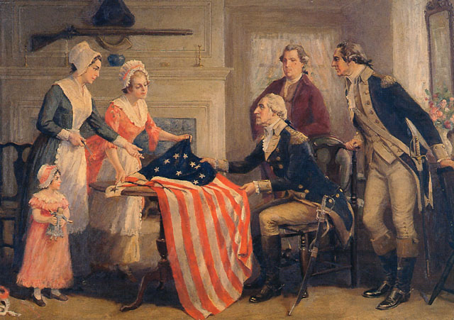
贝特西·罗斯将第一面星条旗赠送给华盛顿

Slide 10
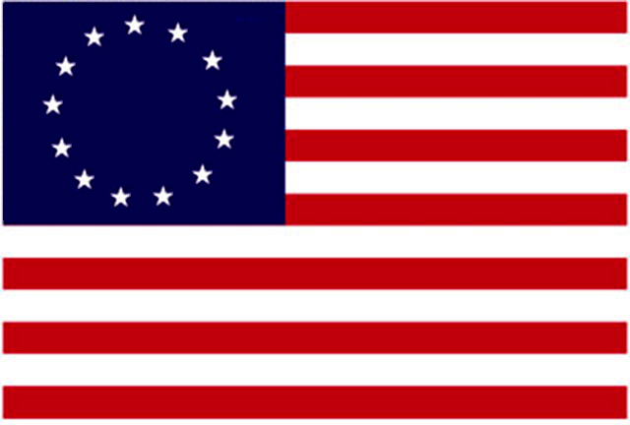
1777年6月14日正式使用的美国国旗

Slide 11
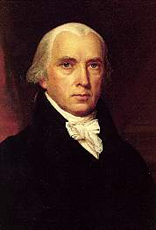
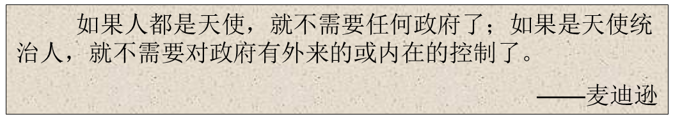
麦迪逊，法学家，曾于1809—1817年任美国总统。美国独立战争中，他历任大陆会议代表、费城制宪会议成员，因起草《美利坚合众国宪法》以及前十条修正案（《权利法案》）而被称为“美国宪法之父”。

Slide 12
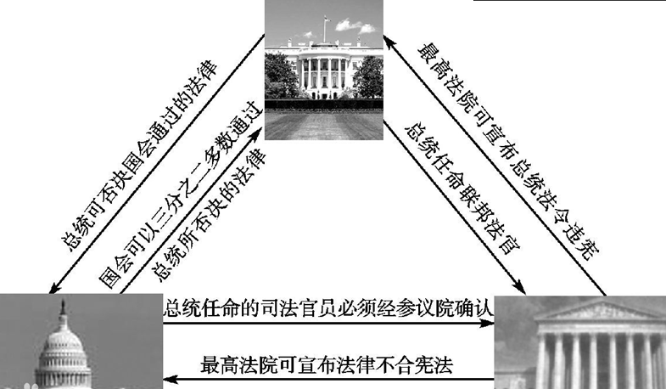
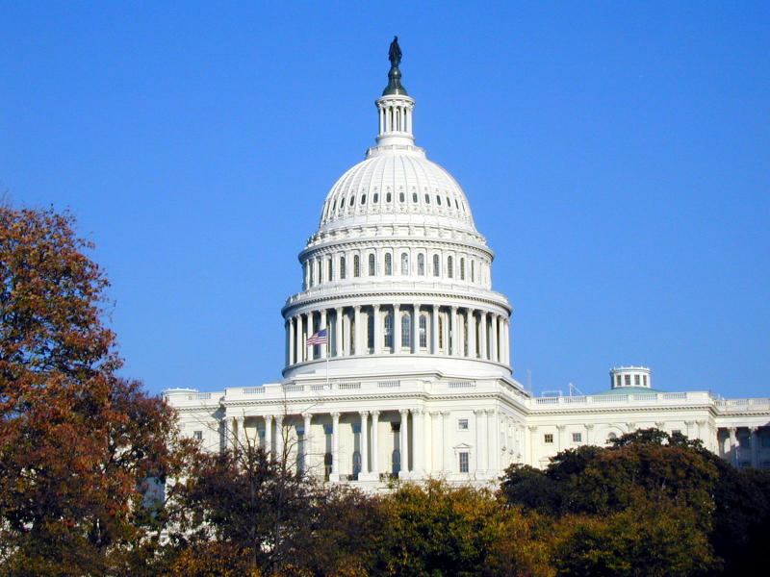
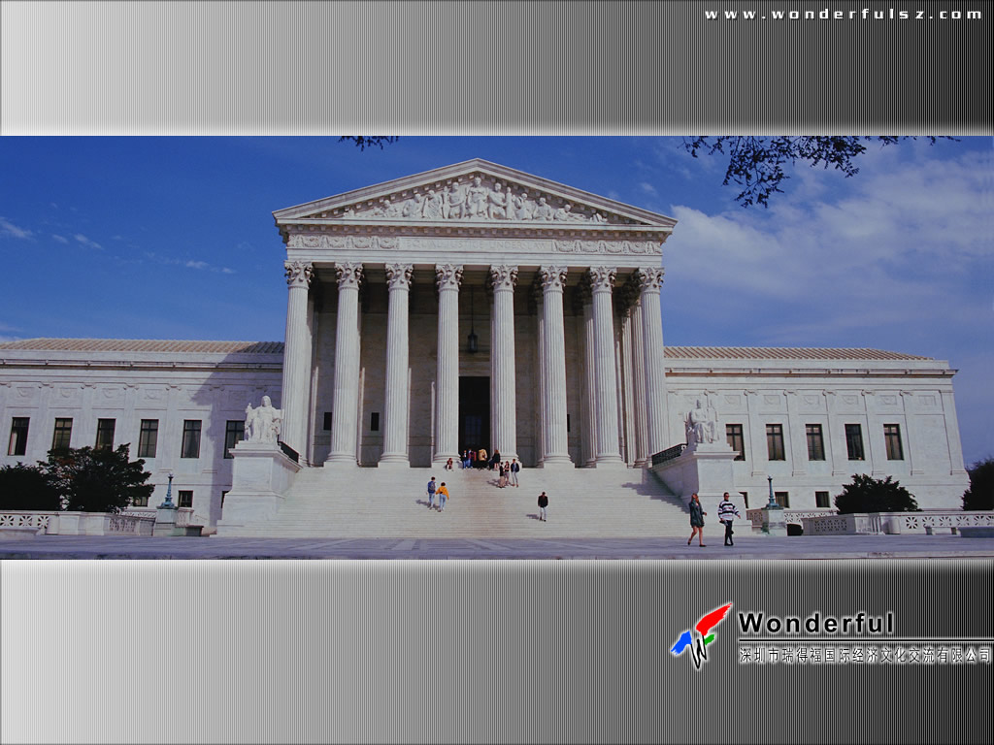
三权分立
（行政）
美国宪法
（立法）
（司法）

Slide 13
1787年宪法体现了哪些原则？
中央集权原则：最高行政权归总统，联邦财政、立法权归议会，一个权力在各州司法体系之上的联邦司法体系。
分权制衡原则：立法、行政、司法三权分立，互相制约。
民主原则：总统和议会都由民选产生。
总统共和制原则
法治原则
人民主权原则

Slide 14
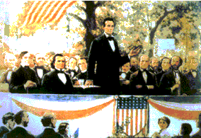
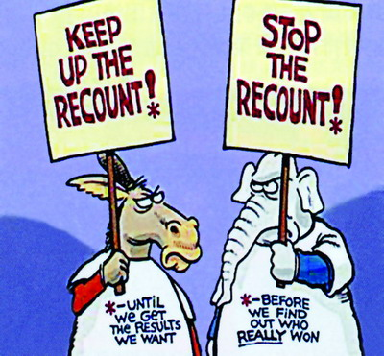
林肯和道格斯在辩论（1861年美国总统竞选时）
驴象之争漫画
美国两党“驴象之争”的漫画（驴：继续重新计票，直到得到我们要的结果。象：停止重新计票，在我们知道究竟谁获胜之前。）

Slide 15
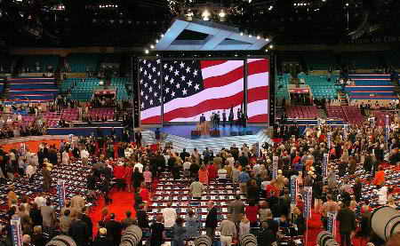
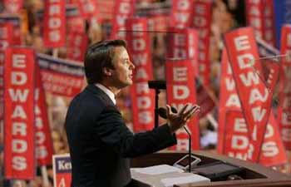
美国共和党全国代表大会在纽约麦迪逊广场花园开幕（2004年8月30日）
美国民主党全国代表大会在波士顿召开，提名克里为该党总统候选人（2004年7月28日）

